Slide 1
«Опыт организации и проведения комплексного капитального ремонта (ККР) ГПА
ООО «Газпром трансгаз Уфа»
Начальник ПОЭКС
ООО «Газпром трансгаз Уфа»
Андреев Сергей Николаевич
Москва - 2018 г.

Slide 2
СОСТАВ ПАРКА ГПА НА КС ОБЩЕТСВА
ГТН-6
43 тыс. час
ГПА-16Р «Уфа»
37 тыс. час
6
17
ГТК-10
177 тыс. час
8
установленный заводом ресурс
100 тыс. час
ГПА-12Р «Урал»
68 тыс. час
3
917,8 МВт
2
выработан ресурс
25 ед. ГТП
ГПА-16Р «Урал»
69 тыс. час
46
ГПУ-10
147 тыс. час

Slide 3
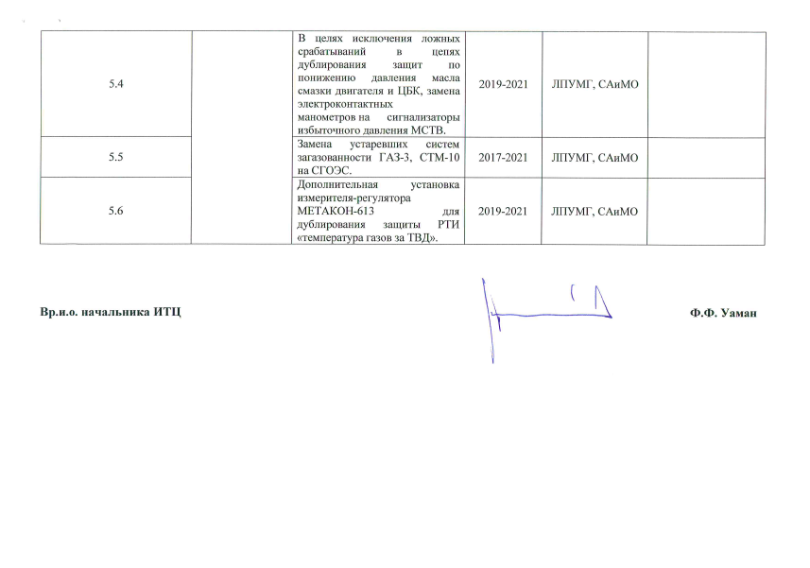
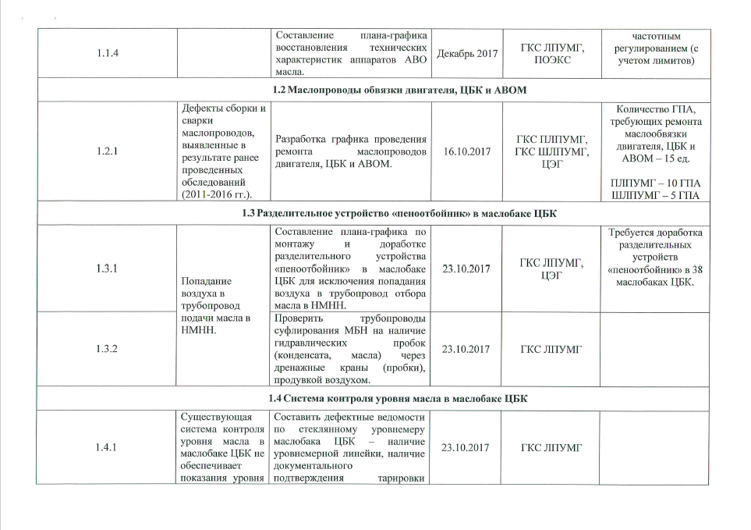
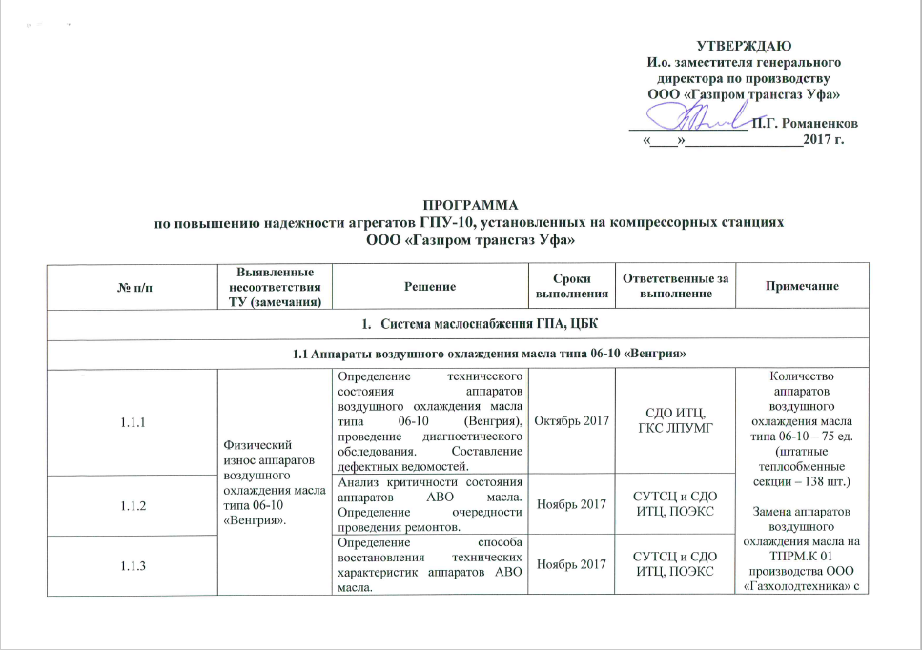
ПРОГРАММА ПО ПОВЫШЕНИЮ НАДЕЖНОСТИ ГПУ-10

Slide 4
МЕРОПРИЯТИЯ ПРОГРАММЫ ПО ПОВЫШЕНИЮ НАДЕЖНОСТИ ГПУ-10
АВОМ типа 06-10 «Венгрия»
(Оценка ТС, восстановление
технических характеристик)
КВОУ
(оценка ТС,
локальный ремонт)
Маслопроводы ГТД, ЦБК, АВОМ (диагностика и ремонт по ТС)
Грузоподъемные механизмы
(оценка ТС,
ремонт талей)
РПД-2М
(анализ ТС, замена)
САУиР ГПА
(замена устаревших блоков
и датчиков.
Доработка алгоритмов)
Доработка маслобака ЦБК
Шахты выхлопа
(оценка критичности ТС, включение
в план КР, локальный ремонт)

Slide 5
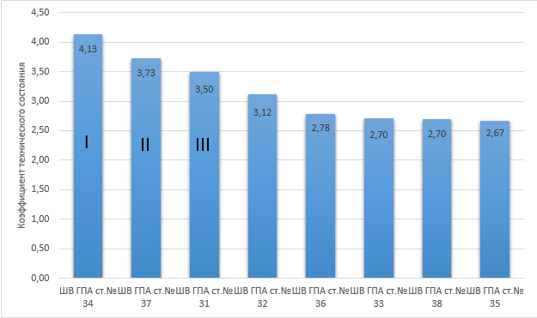
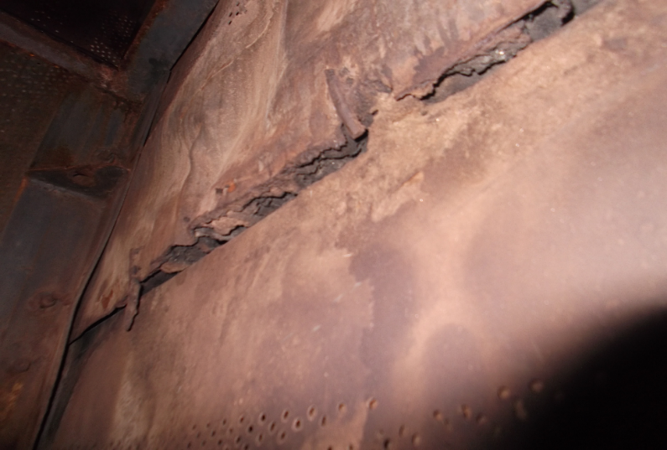
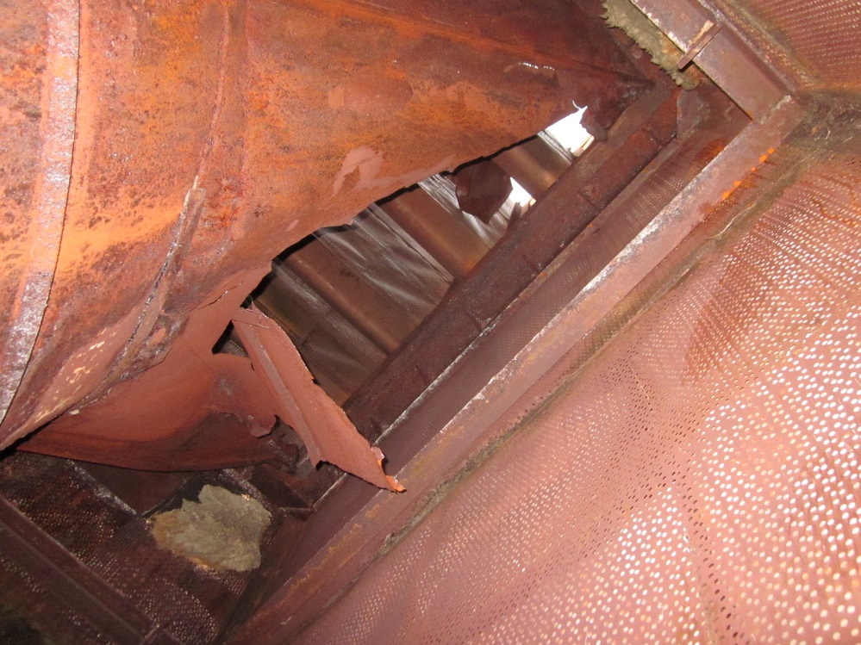
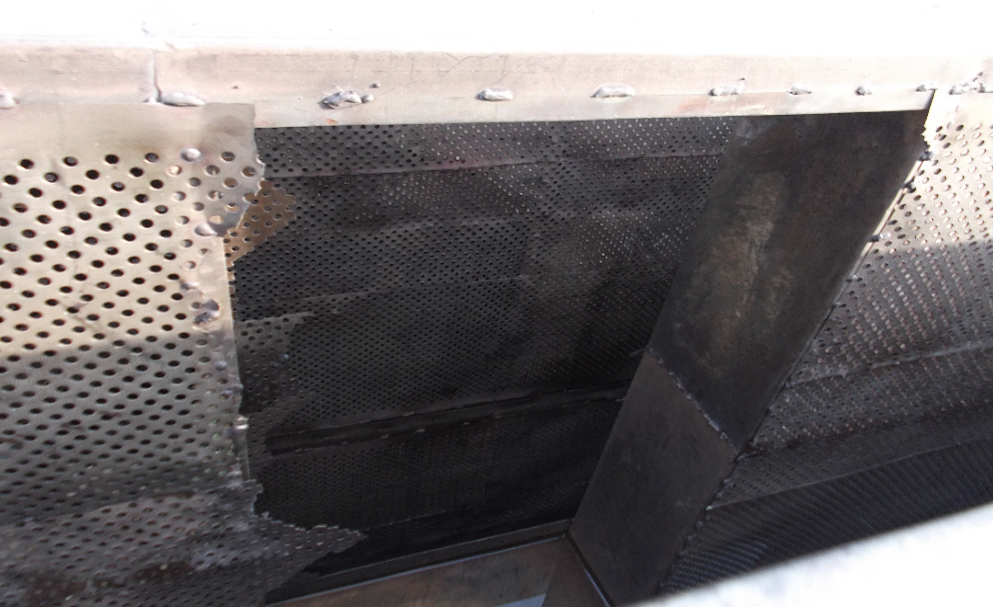
ПРИМЕР РАНЖИРОВАНИЯ ШВ ПО ТЕХНИЧЕСКОМУ СОСТОЯНИЮ
Ранжирование по ТС
Переходник цилиндрический
Корпус шахты тепло-шумоглушения
Кассета шумоглушения

Slide 6
РЕЗУЛЬТАТЫ ВЫПОЛНЕНИЯ ПРОГРАММЫ ПОВЫШЕНИЯ НАДЕЖНОСТИ ГПУ-10
+20%

Slide 7
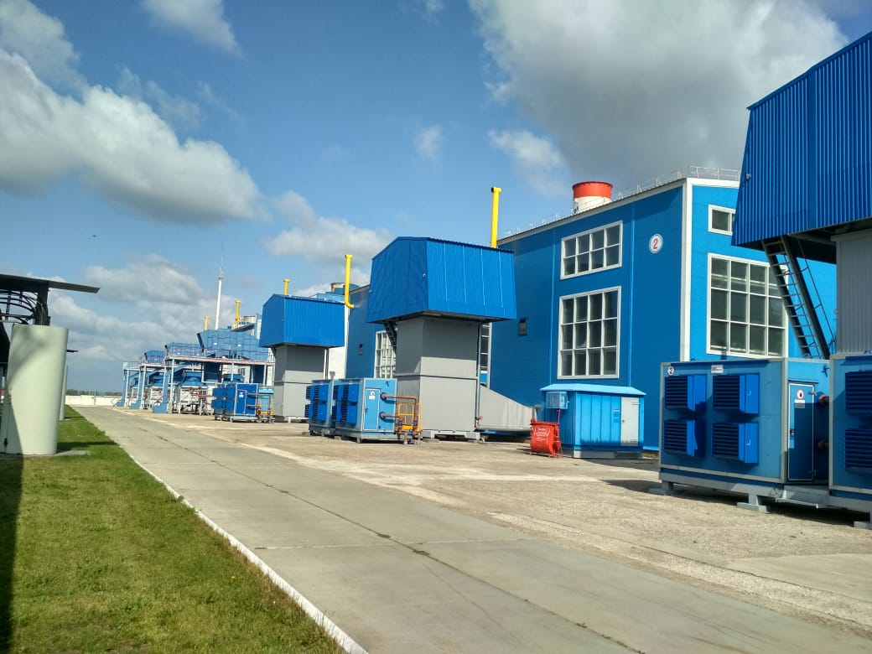
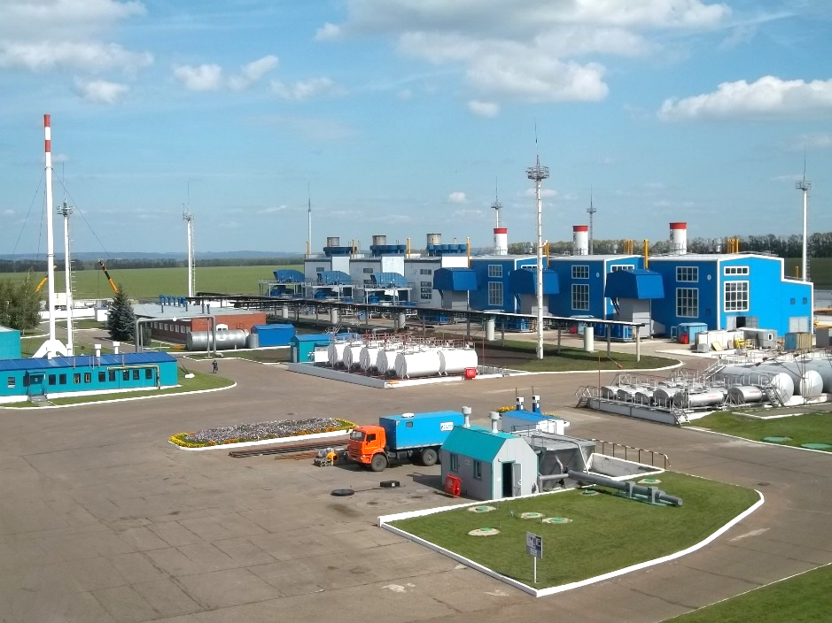
КС «КАРМАСКАЛЫ»

Slide 8
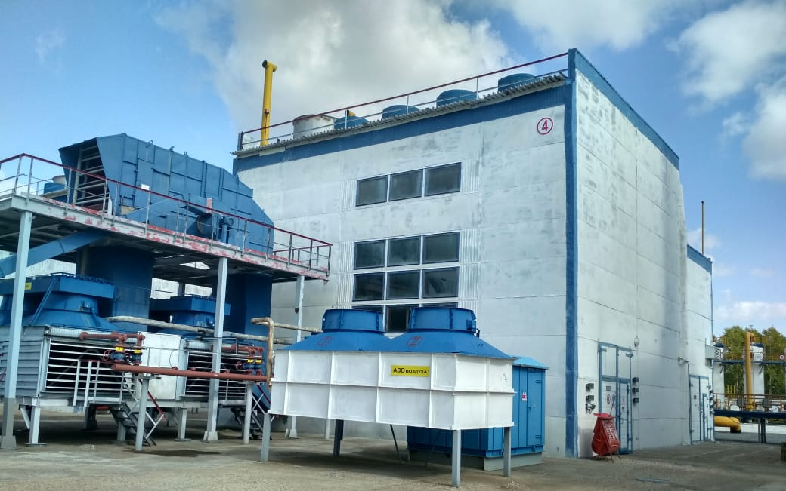
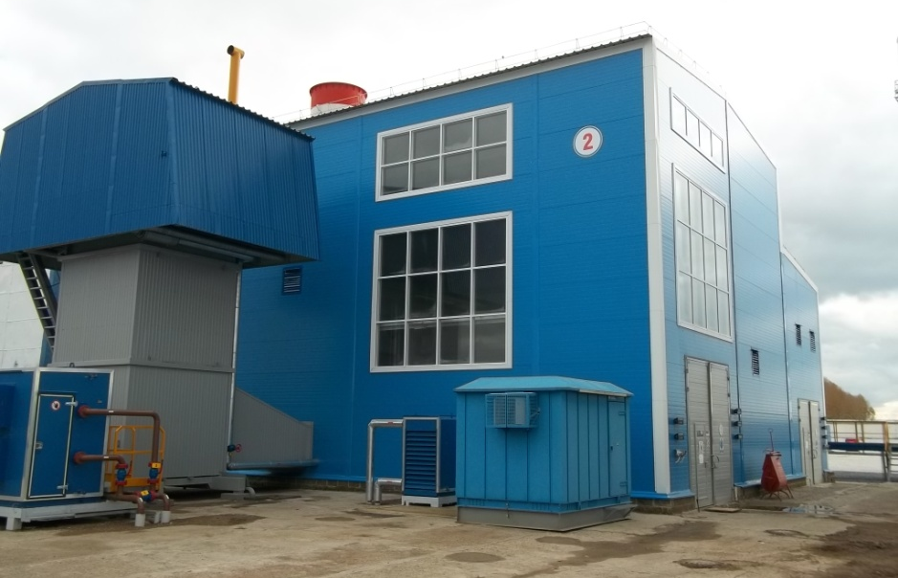
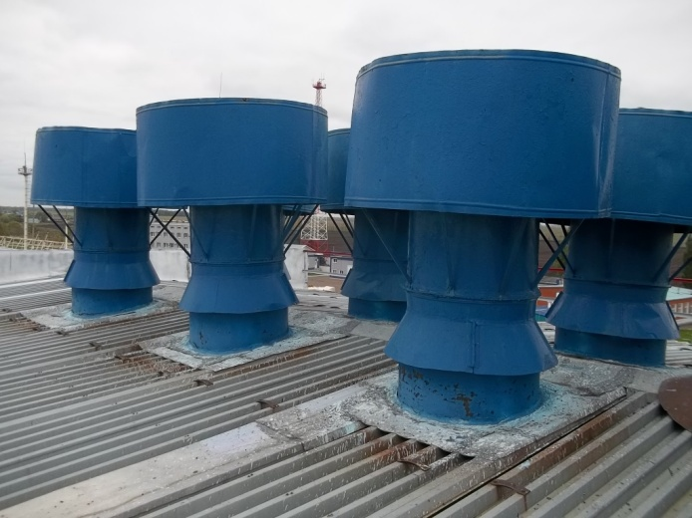
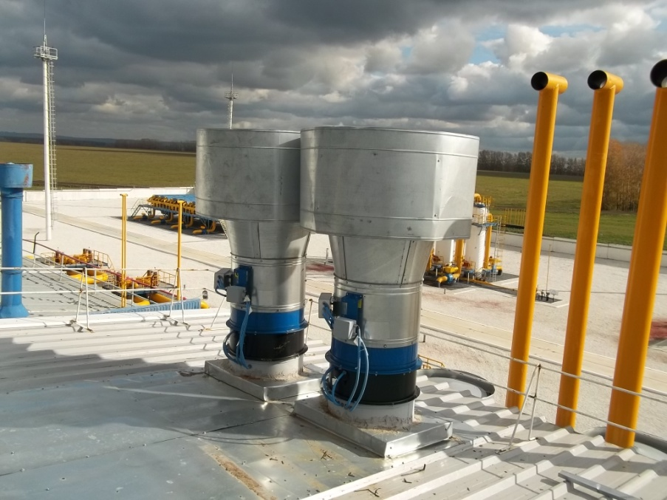
РЕМОНТ УКРЫТИЯ ГАЗОПЕРЕКАЧИВАЮЩЕГО АГРЕГАТА ГТН-6
до ремонта
после ремонта
до ремонта
после ремонта

Slide 9
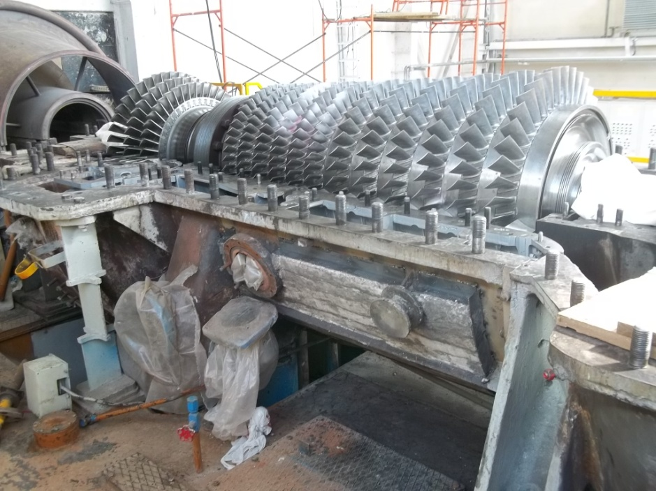
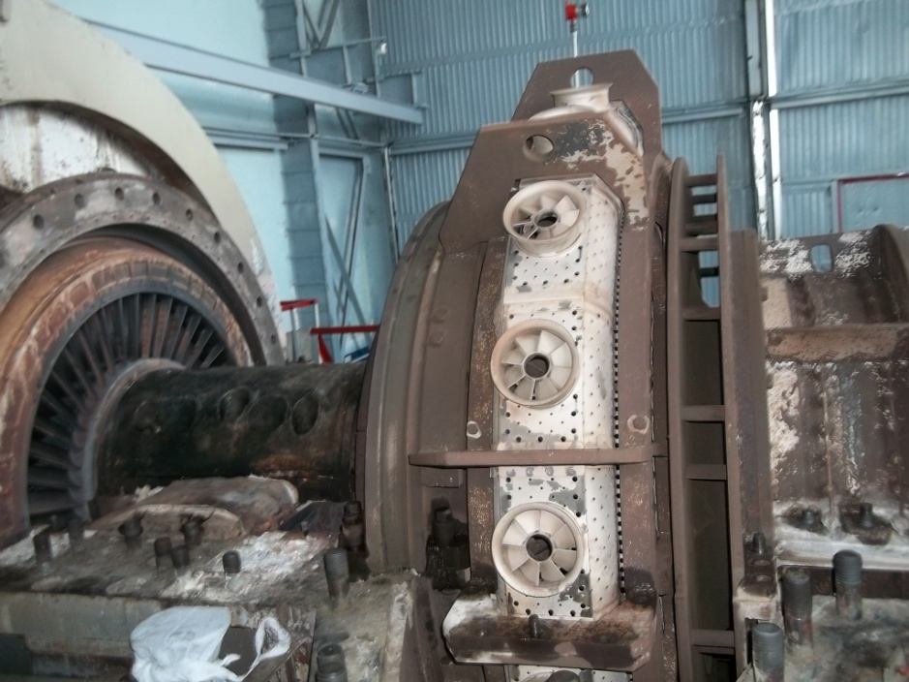
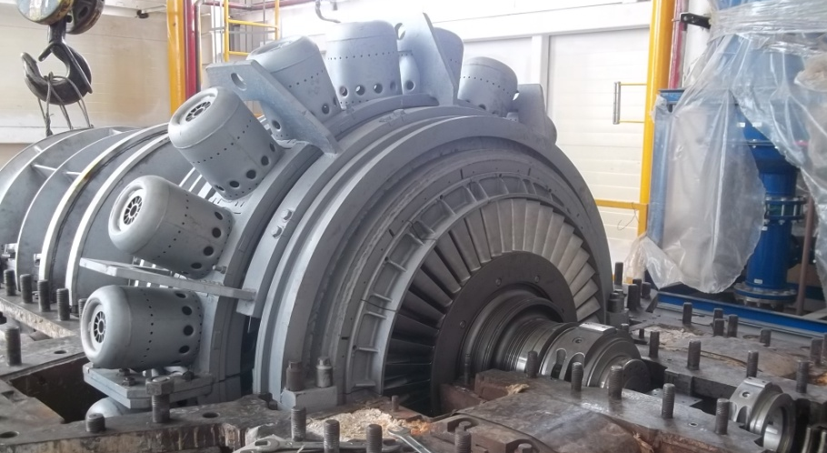
РЕМОНТ ГАЗОТУРБИННОЙ УСТАНОВКИ И КАМЕРЫ СГОРАНИЯ ГТН-6
до ремонта
после ремонта
до ремонта
после ремонта

Slide 10
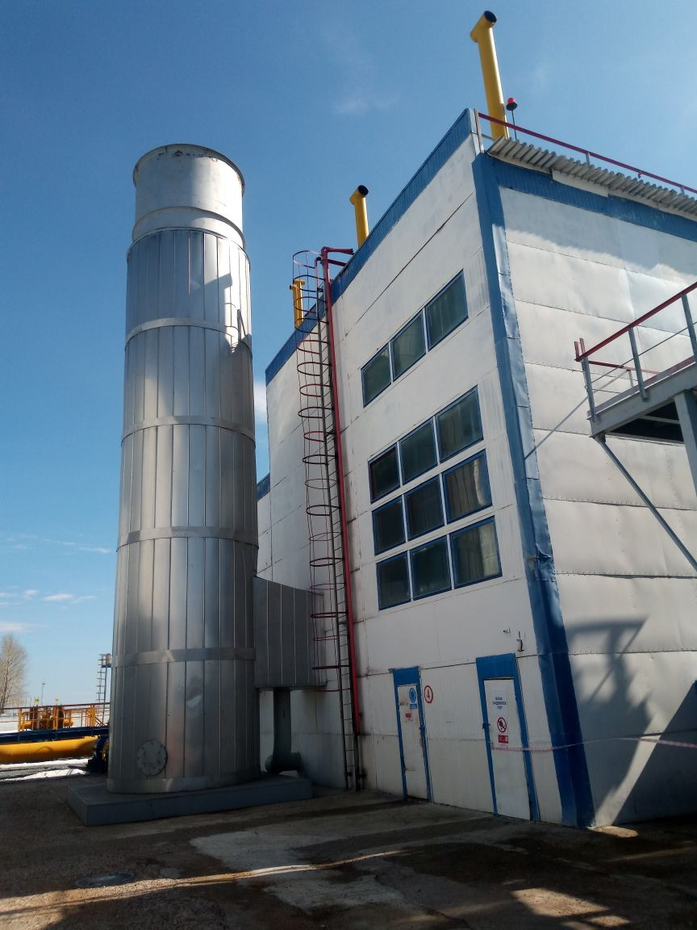
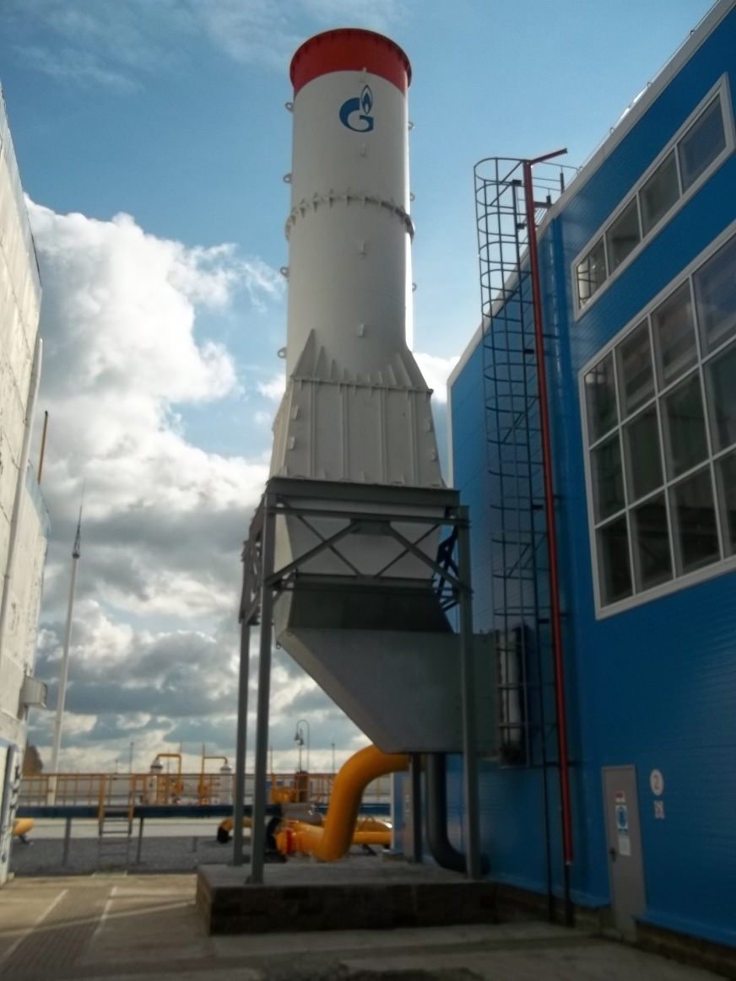
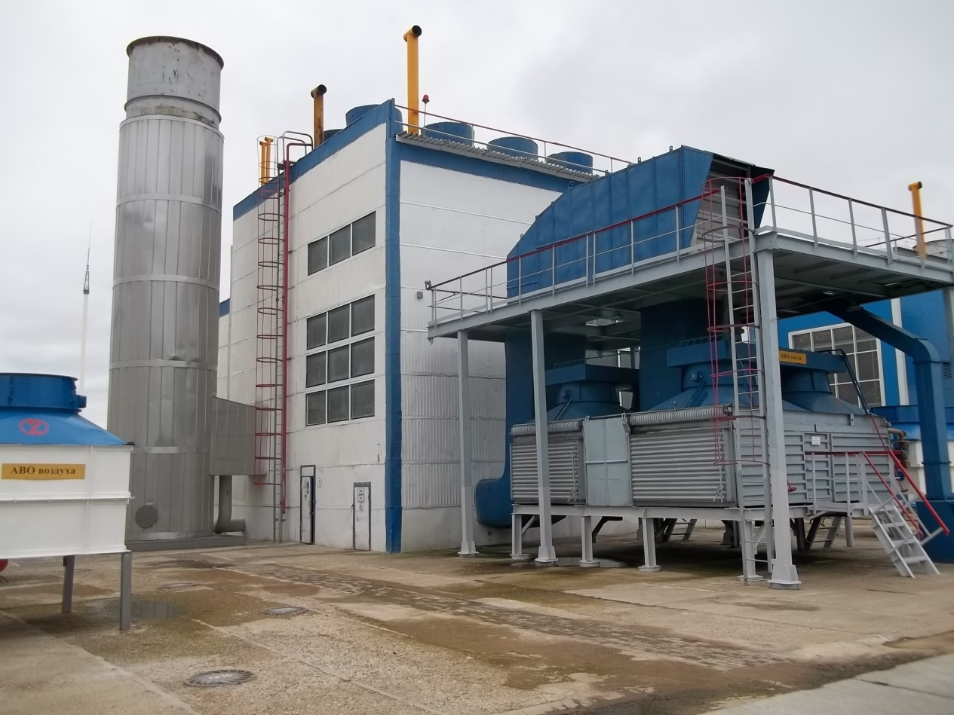
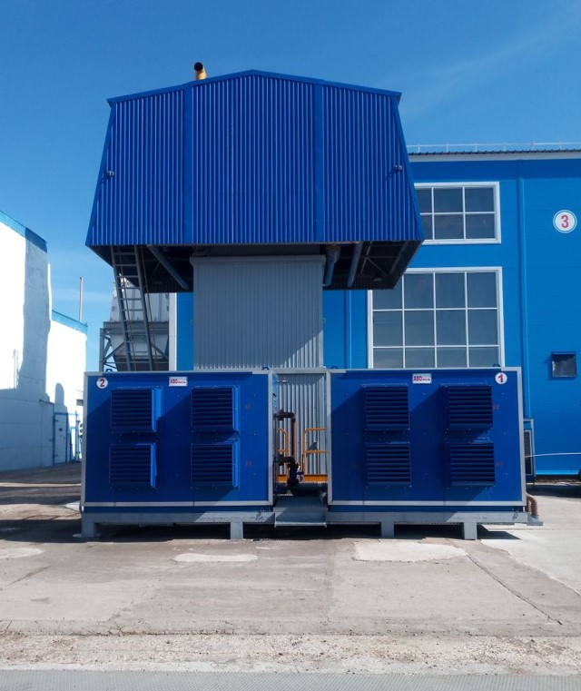
РЕМОНТ ВЫХЛОПНОГО ТРАКТА
до ремонта
после ремонта
до ремонта
после ремонта

Slide 11
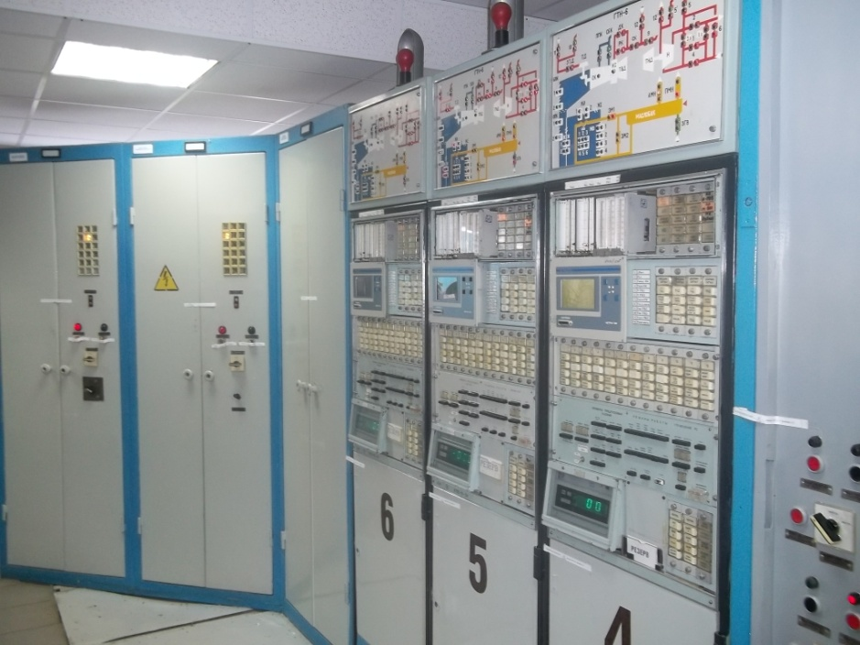
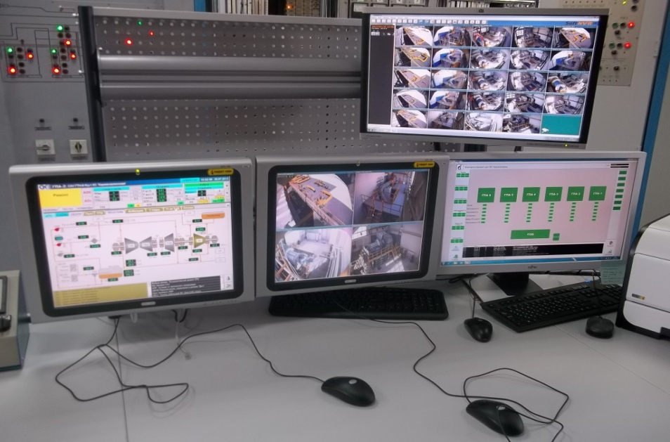
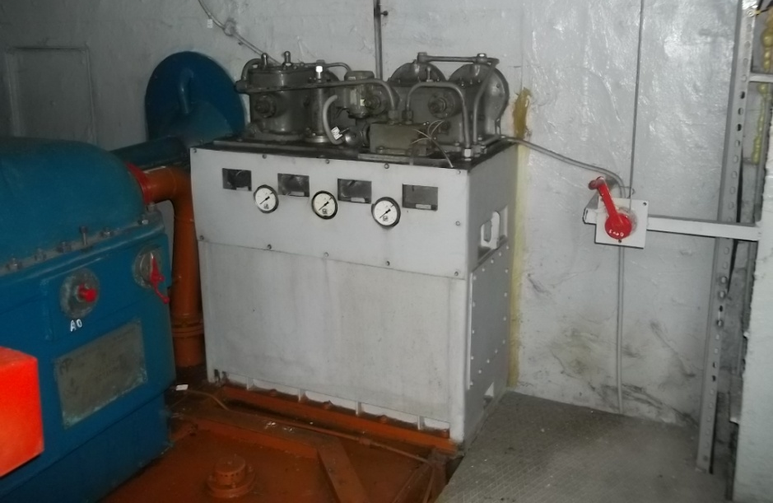
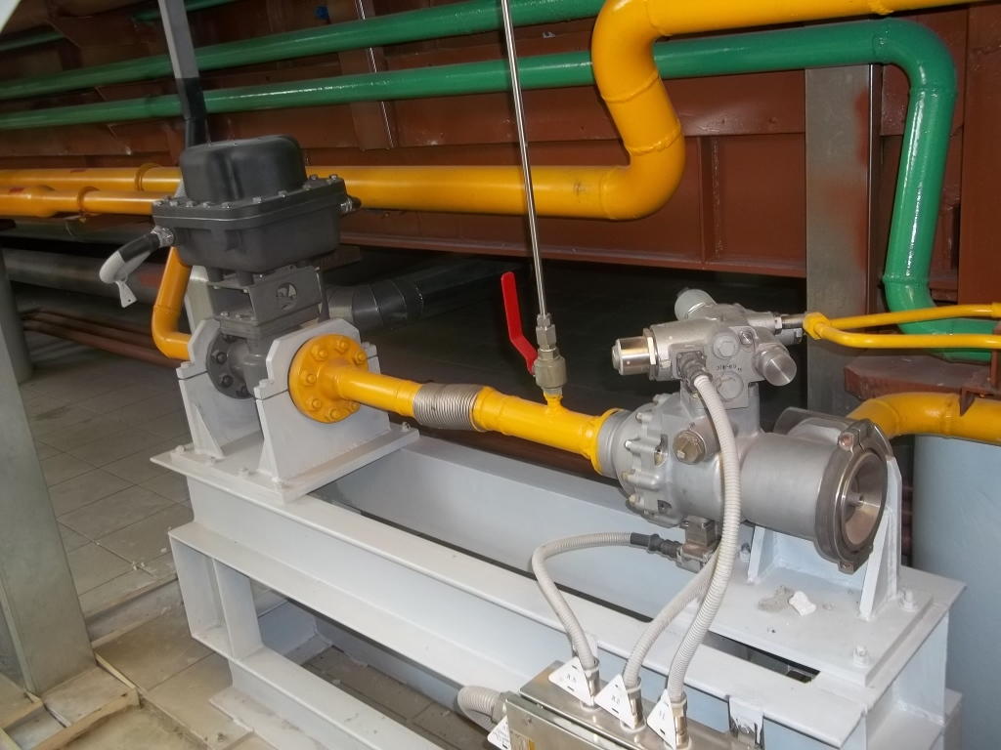
РЕМОНТ САУиР ГПА И СИСТЕМЫ ТОПЛИВНОГО РЕГУЛИРОВАНИЯ
до ремонта
после ремонта
до ремонта
после ремонта

Slide 12
ПРОБЛЕМНЫЕ ВОПРОСЫ ПРИ ПРОВЕДЕНИИ ККР ГТН-6 №4 КС «КАРМАСКАЛЫ»
1. Поздние результаты сметных комиссий и конкурсных процедур по выбору подрядной организации, в результате смещение начала работ во второе полугодие.
2. В результате сметной комиссии состава работ в ДУКЗ из планируемого объема работ исключен ремонт укрытия-ангара ГПА . В итоге теряется комплексность и ставится под угрозу оставшийся объем работ по монтажу оборудования связанного с укрытием ГПА а также появляется риск срыва работ на неопределенный срок.
3. Определенные сложности возникают в совмещении работ по направлениям ГКС, КИП, ЭТВС из-за разных сроков поставки оборудования и МТР.
4. Сложность обоснования для Департамента 121 при включении объекта в план КР, по причине необходимости ранжирования объектов ремонта по расчетам, выполненным ООО «НИИгазэкономика»

Slide 13
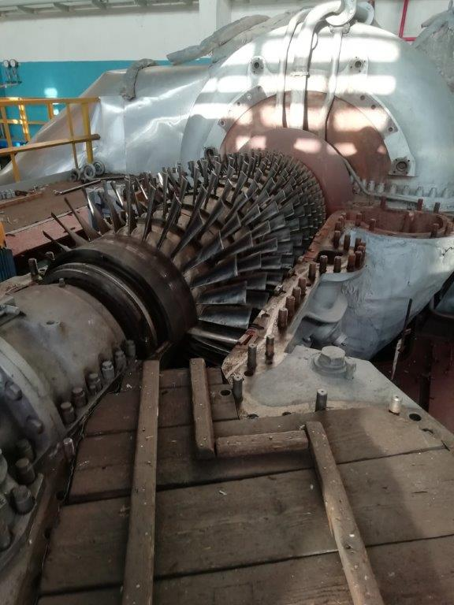
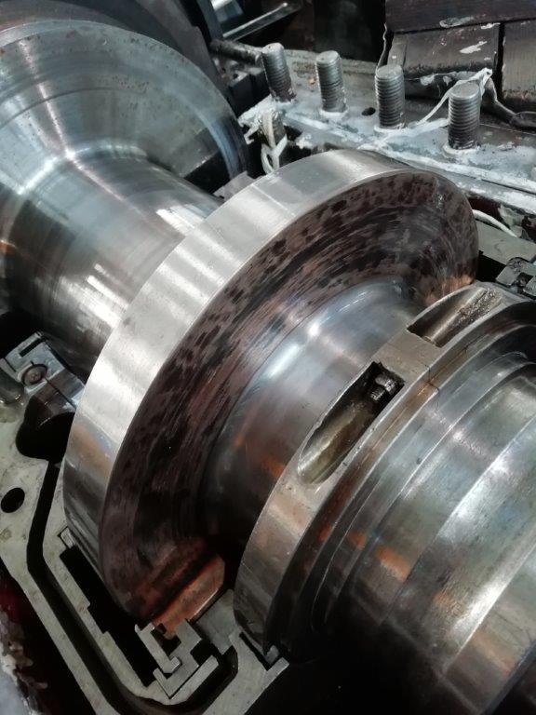
ПРОБЛЕМНЫЕ ВОПРОСЫ ПРИ ПРОВЕДЕНИИ СР ГТК-10 НА КС «МОСКОВО»
16

